Slide 1
Кружок «Разноцветные ладошки»
МДОУ «Детский сад №192» вторая младшая группа 2018-2019 учебный год
Руководитель: Полякова Е.С.

Slide 2
Только у малышей желания творить и мечтать проявлены сильнее. Вот и давайте им поможем в их реализации через регулярные занятия рисованием пальчиками и ладошками с помощью красок

Slide 3
Изобразительная деятельность с применением нетрадиционных техник
способствует развитию у ребенка:
-мелкой моторики рук и тактильного восприятия;
-пространственной ориентировки на листе бумаги, глазомера
-зрительного восприятия;
-внимания и усидчивости;
-мышления;
-изобразительных навыков и умений, наблюдательности, эстетического восприятия, эмоциональной отзывчивости;
-формируются навыки контроля и самоконтроля.

Slide 4
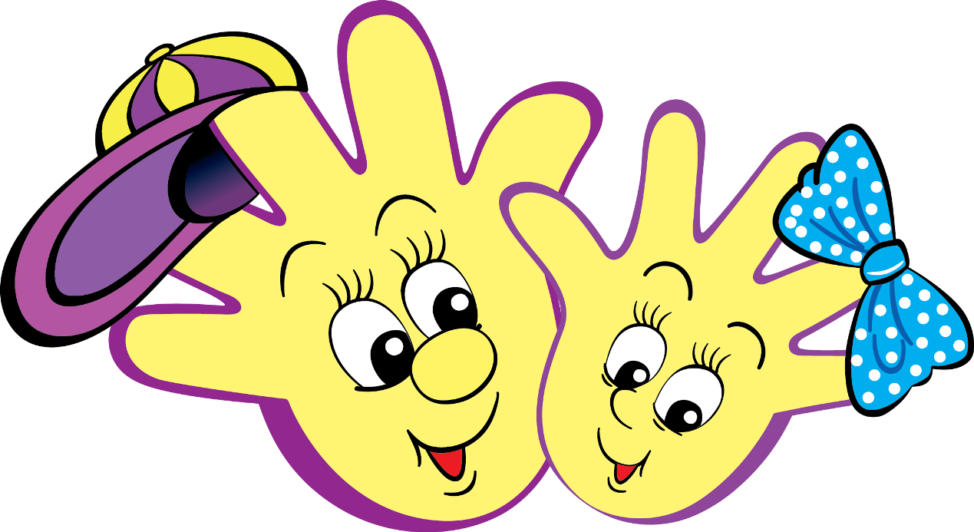
В связи с особенностями дошкольного возраста на каждом занятии использовались игровой приём, художественное слово, пальчиковые игры, физкультминутки, дидактические и подвижные игры, музыкальное сопровождение.

Slide 5
Дидактическая игра «Соберем листочки»

Slide 6
Подвижная игра «Листопад»

Slide 7
Рисование ладошками «Осенние деревья»

Slide 8
Рассматривание снежинки

Slide 9
Рассматривание снежинки

Slide 10
Пальчиковое рисование «Снежный ангел»

Slide 11
Пальчиковое рисование «Роспись матрешки»

Slide 12
Музыкально-ритмическое упражнение «Ложкари»

Slide 13
Пальчиковое рисование «Роспись матрешки»

Slide 14
Дидактическая игра «Военные»

Slide 15
Рисование с элементами аппликации «Папина кружка»

Slide 16
Рисование с элементами аппликации «Папина кружка»

Slide 17
Рисование с элементами аппликации «Папина кружка»

Slide 18
Рисование с элементами аппликации «С любовью, маме!»

Slide 19
Рисование с элементами аппликации «С любовью, маме!»

Slide 20
Рисование на диске с элементами аппликации «Солнышко»

Slide 21
Рисование на диске с элементами аппликации «Солнышко»

Slide 22
Дидактическая игра «Маленький астроном»

Slide 23
Рисование с элементами аппликации «Полет в космос»

Slide 24
Рисование с элементами аппликации «Полет в космос»

Slide 25
Драматизация сказки «Курочка Ряба»

Slide 26
Рисование ладошкой и аппликация «Цыпленок»

Slide 27
Аппликация и рисование «Божья коровка»

Slide 28
Открытое занятие «Одуванчики цветы небывалой красоты»

Slide 29
Спасибо за внимание!

